Slide 1


7.4 MIPS 23条扩展指令介绍

Slide 2
本节介绍乘除法运算、对Lo/Hi寄存器的读写、内存半字和字节的存取操作、CP0的异常处理指令和CP0寄存器的读写，以及一些跳转指令
Notes:
引导学员思考经销商管理的方面，注重框架性思维的培训

Slide 3
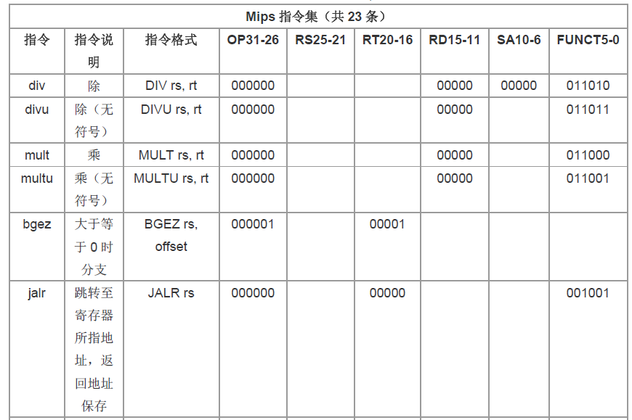
Notes:
引导学员思考经销商管理的方面，注重框架性思维的培训

Slide 4
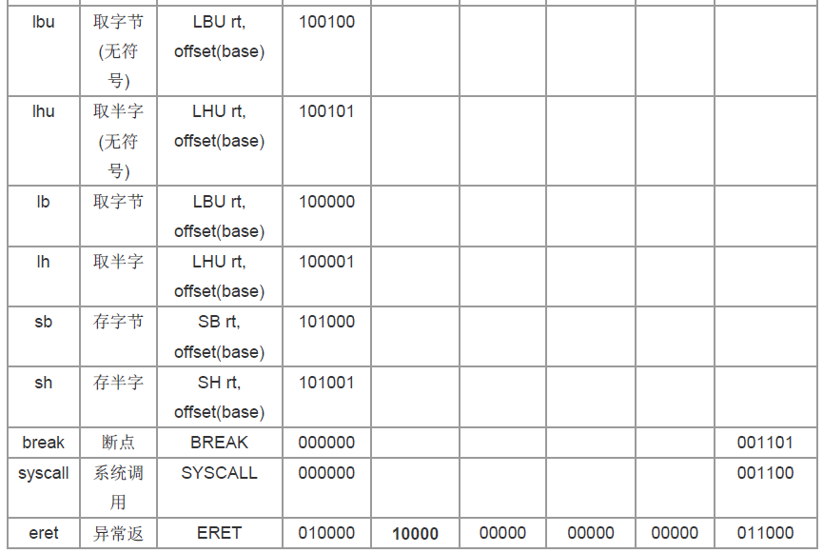
Notes:
引导学员思考经销商管理的方面，注重框架性思维的培训

Slide 5
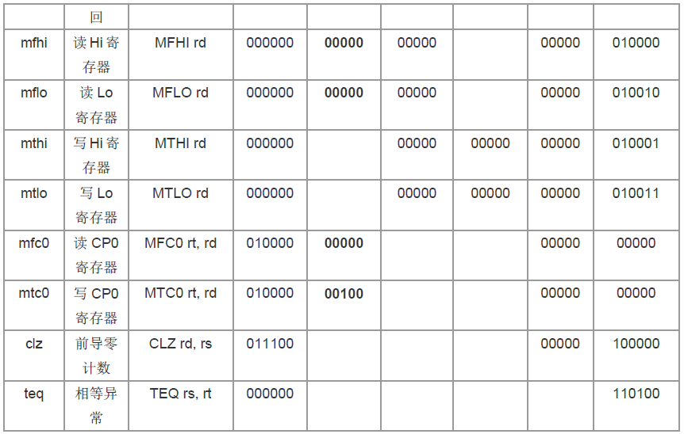
Notes:
引导学员思考经销商管理的方面，注重框架性思维的培训

Slide 6
BGEZ
格式: BGEZ rs, offset
目的: 检测通用寄存器的值然后进行pc相关的跳转
描述: 如果 rs >= 0那么将会在指令延时槽执行后跳转到现在pc与偏移量offset（如果是16位需扩展到18位）相加后所得的指令。
操作：
I: target_offset ← sign_extend(offset || 0²)
condition ← GPR[rs] ≥ 0^{GPRLEN}
I+1: if condition then
PC ← PC + target_offset
endif
Notes:
引导学员思考经销商管理的方面，注重框架性思维的培训

Slide 7
BREAK
格式: BREAK MIPS32
目的: 引起一个断点异常
描述: 当一个断点异常发生时，将立刻并且不可控制的转入异常处理。
操作：
SignalException(Breakpoint)
Notes:
引导学员思考经销商管理的方面，注重框架性思维的培训

Slide 8
DIV
格式: DIV rs, rt
目的: 32位有符号数除法
描述: (HI, LO) ←rs / rt
将通用寄存器rs和rt中的数据当做有符号数来进行除法运算。32位的商数被存入寄存器LO，32位的余数被存入HI。在任何情况下不会有算术异常的发生。
操作：
q ← GPR[rs]31..0 div GPR[rt]31..0
LO ← q
r ← GPR[rs]31..0 mod GPR[rt]31..0
HI ← r
Notes:
引导学员思考经销商管理的方面，注重框架性思维的培训

Slide 9
DIVU
格式: DIVU rs, rt
目的: 32位无符号数除法
描述: (HI, LO) ←rs / rt
将通用寄存器rs和rt中的数据当做无符号数来进行除法运算。32位的商数被存入寄存器LO，32位的余数被存入HI。在任何情况下不会有算术异常的发生。
操作：
q ← (0 || GPR[rs]31..0) div (0 || GPR[rt]31..0)
r ← (0 || GPR[rs]31..0) mod (0 || GPR[rt]31..0)
LO ← sign_extend(q31..0)
HI ← sign_extend(r31..0)
Notes:
引导学员思考经销商管理的方面，注重框架性思维的培训

Slide 10
ERET
格式: ERET
目的: 从异常，中断返回
描述: ERET返回到中断指令在所有中断处理过程结束后。ERET不执行下一条指令。
操作：
if StatusERL = 1 then
temp ← ErrorEPC
StatusERL ← 0
else
temp← EPC
StatusEXL ← 0
endif
...
...
if IsMIPS16Implemented() then
PC ← temp31..1 || 0
ISAMode ← temp0
else
PC ← temp
endif
LLbit ← 0
Notes:
引导学员思考经销商管理的方面，注重框架性思维的培训

Slide 11
JALR
格式: JALR rs (rd = 31 implied)
JALR rd, rs
目的: 执行一个在寄存器中存放指令地址的过程调用
描述: rd ←return_addr, PC ←rs
使用寄存器的跳转指令，并且带有链接功能，指令的跳转地址在寄存器rs中，跳转发生时指令的返回地址存在31号寄存器中。
操作：
I: temp ← GPR[rs]
GPR[rd] ← PC + 8
I+1: if Config1CA = 0 then
PC ← temp
else
...
...
PC← tempGPRLEN-1..1 || 0
ISAMode ← temp0
endif
Notes:
引导学员思考经销商管理的方面，注重框架性思维的培训

Slide 12
LB
格式: LB rt, offset(base)
目的: 从内存加载一个有符号字节
描述: rt ←memory[base+offset]
在内存中通过基地址和偏移量相加所得的有效地址中取一个8bit的字节通过符号扩展后存入rt寄存器中。
操作：
vAddr ← sign_extend(offset) + GPR[base]
(pAddr, CCA) ← AddressTranslation (vAddr, DATA, LOAD)
pAddr ← pAddrPSIZE-1..2 || (pAddr1..0 xor ReverseEndian²)
memword← LoadMemory (CCA, BYTE, pAddr, vAddr, DATA)
byte ← vAddr1..0 xor BigEndianCPU²
GPR[rt] ← sign_extend(memword7+8*byte..8*byte)
Notes:
引导学员思考经销商管理的方面，注重框架性思维的培训

Slide 13
LBU
格式: LBU rt, offset(base)
目的: 从内存加载一个无符号字节
描述: rt ←memory[base+offset]
在内存中通过基地址和偏移量相加所得的有效地址中取一个8bit的字节通过0扩展后存入rt寄存器中。
操作：
vAddr ← sign_extend(offset) + GPR[base]
(pAddr, CCA) ← AddressTranslation (vAddr, DATA, LOAD)
pAddr ← pAddrPSIZE-1..2 || (pAddr1..0 xor ReverseEndian²)
memword← LoadMemory (CCA, BYTE, pAddr, vAddr, DATA)
byte ← vAddr1..0 xor BigEndianCPU²
GPR[rt] ← zero_extend(memword7+8*byte..8*byte)
Notes:
引导学员思考经销商管理的方面，注重框架性思维的培训

Slide 14
LH
格式: LH rt, offset(base)
目的: 从内存加载一个有符号半字
描述: rt ←memory[base+offset]
在内存中通过基地址和偏移量相加所得的有效地址中取一个半字通过符号扩展后存入rt寄存器中。
操作：
vAddr ← sign_extend(offset) + GPR[base]
if vAddr0 ≠ 0 then
SignalException(AddressError)
endif
(pAddr, CCA) ← AddressTranslation (vAddr, DATA, LOAD)
pAddr ← pAddrPSIZE–1..2 || (pAddr1..0 xor (ReverseEndian || 0))
memword ← LoadMemory (CCA, HALFWORD, pAddr, vAddr, DATA)
byte ← vAddr1..0 xor (BigEndianCPU || 0)
GPR[rt] ← sign_extend(memword15+8*byte..8*byte)
Notes:
引导学员思考经销商管理的方面，注重框架性思维的培训

Slide 15
LHU
格式: LHU rt, offset(base)
目的: 从内存加载一个无符号半字
描述: rt ←memory[base+offset]
在内存中通过基地址和偏移量相加所得的有效地址中取一个半字通过0扩展后存入rt寄存器中。
操作：
vAddr ← sign_extend(offset) + GPR[base]
if vAddr0 ≠ 0 then
SignalException(AddressError)
endif
(pAddr, CCA) ← AddressTranslation (vAddr, DATA, LOAD)
pAddr ← pAddrPSIZE–1..2 || (pAddr1..0 xor (ReverseEndian || 0))
memword ← LoadMemory (CCA, HALFWORD, pAddr, vAddr, DATA)
byte ← vAddr1..0 xor (BigEndianCPU || 0)
GPR[rt] ← zero_extend(memword15+8*byte..8*byte)
Notes:
引导学员思考经销商管理的方面，注重框架性思维的培训

Slide 16
MFC0
格式: MFC0 rt, rd
MFC0 rt, rd, sel
目的: 把一个数据从特殊寄存器移到通用寄存器
描述: rt ←CPR[0,rd,sel]
由rd和sel选择协处理器0中的特殊寄存器，把它的内容转移到通用寄存器rt中。
操作：
data ← CPR[0,rd,sel]
GPR[rt] ←data
Notes:
引导学员思考经销商管理的方面，注重框架性思维的培训

Slide 17
MFLO
格式: MFLO rd
目的: 复制特殊寄存器LO的内容到通用寄存器
描述: rd ←LO
特殊寄存器LO中的数据复制到通用寄存器rd中。
操作：
GPR[rd] ← LO
Notes:
引导学员思考经销商管理的方面，注重框架性思维的培训

Slide 18
MTC0
格式: MTC0 rt, rd
MTC0 rt, rd, sel
目的: 把一个数据从通用寄存器移到特殊寄存器
描述: CPR[r0, rd, sel] ← rt
由rd和sel选择协处理器0中的特殊寄存器，把通用寄存器rt中的内容转移到特殊寄存器中。
操作：
CPR[0,rd,sel] ← data
Notes:
引导学员思考经销商管理的方面，注重框架性思维的培训

Slide 19
MTHI
格式: MTHI rs
目的: 复制通用寄存器的内容到特殊寄存器HI中
描述: HI ←rs
通用寄存器rs中德尔内容复制到特殊寄存器HI中。
操作：
HI ← GPR[rs]
Notes:
引导学员思考经销商管理的方面，注重框架性思维的培训

Slide 20
MTLO
格式: MTLO rs
目的: 复制通用寄存器的内容到特殊寄存器LO中
描述: LO ←rs
通用寄存器rs中德尔内容复制到特殊寄存器LO中。
操作：
LO ← GPR[rs]
Notes:
引导学员思考经销商管理的方面，注重框架性思维的培训

Slide 21
MFHI
格式: MFHI rd
目的: 复制特殊寄存器HI的内容到通用寄存器
描述: rd ←HI
特殊寄存器HI中的数据复制到通用寄存器rd中。
操作：
GPR[rd] ← HI
Notes:
引导学员思考经销商管理的方面，注重框架性思维的培训

Slide 22
MULT
格式: MULT rs, rt
目的: 32位有符号数乘法
描述: (HI, LO) ←rs* rt
在通用寄存器rs和rt中的数据当做有符号数来进行乘法运算产生一个64位的结果， 结果的低32位写入LO寄存器，高32位写入HI寄存器。 在任何情况下不会产生算术异常。
操作：
prod ← GPR[rs]31..0 * GPR[rt]31..0
LO ← prod31..0
HI ← prod63..32
Notes:
引导学员思考经销商管理的方面，注重框架性思维的培训

Slide 23
MULTU
格式: MULTU rs, rt
目的: 32位无符号数乘法
描述: (HI, LO) ←rs * rt
在通用寄存器rs和rt中的数据当做无符号数来进行乘法运算产生一个64位的结果， 结果的低32位写入LO寄存器，高32位写入HI寄存器。 在任何情况下不会产生算术异常。
操作：
prod← (0 || GPR[rs]31..0) * (0 || GPR[rt]31..0)
LO ← prod31..0
HI ← prod63..32
Notes:
引导学员思考经销商管理的方面，注重框架性思维的培训

Slide 24
SB
格式: SB rt, offset(base)
目的: 存一字节到内存
描述: memory[base+offset] ←rt
在rt寄存器中最低8位的数据被存入到由基地址和偏移量相加所得有效地址的内存中。
操作：
vAddr ← sign_extend(offset) + GPR[base]
(pAddr, CCA) ← AddressTranslation (vAddr, DATA, STORE)
pAddr ← pAddrPSIZE-1..2 || (pAddr1..0 xor ReverseEndian²)
bytesel ← vAddr1..0 xor BigEndianCPU²
dataword ← GPR[rt]31–8*bytesel..0 || 0^{8*bytesel}
StoreMemory (CCA, BYTE, dataword, pAddr, vAddr, DATA)
Notes:
引导学员思考经销商管理的方面，注重框架性思维的培训

Slide 25
SH
格式: SH rt, offset(base)
目的: 存一个半字到内存
描述: memory[base+offset] ←rt
在rt寄存器中最低16位的数据被存入到由基地址和偏移量相加所得有效地址的内存中。
操作：
vAddr ← sign_extend(offset) + GPR[base]
if vAddr0 ≠ 0 then
SignalException(AddressError)
endif
(pAddr, CCA) ← AddressTranslation (vAddr, DATA, STORE)
pAddr ← pAddrPSIZE-1..2 || (pAddr11..0 xor (ReverseEndian || 0))
bytesel← vAddr11..0 xor (BigEndianCPU || 0)
dataword← GPR[rt]31–8*bytesel..0 || 0^{8*bytesel}
StoreMemory (CCA, HALFWORD, dataword, pAddr, vAddr, DATA)
Notes:
引导学员思考经销商管理的方面，注重框架性思维的培训

Slide 26
SYSCALL
格式: SYSCALL
目的: 引发一个系统调用异常
描述: 当一个系统调用发生时，将立刻并且不可控制的转入异常处理。
操作：
SignalException(SystemCall)
Notes:
引导学员思考经销商管理的方面，注重框架性思维的培训

Slide 27
CLZ
格式: CLZ rd, rs
目的: 计算32位字中的前导零个数
描述: 计算rs寄存器中32位数前导零的个数，存入rd寄存器中。
操作：
temp ← 32
for i in 31 .. 0
if GPR[rs]i = 1 then
temp ← 31 – i
break
endif
endfor
GPR[rd] ← temp
Notes:
引导学员思考经销商管理的方面，注重框架性思维的培训

Slide 28
TEQ
格式: TEQ rs, rt
目的: 比较寄存器值根据条件引发异常
描述: 比较寄存器rs和rt的值，若相等则引发一个自陷异常
操作：
if GPR[rs] = GPR[rt] then
SignalException(Trap)
endif
Notes:
引导学员思考经销商管理的方面，注重框架性思维的培训

Slide 29
谢谢聆听
Thank You

